Slide 1





CHÀO MỪNG CÁC THẦY CÔ VÀ CÁC EM ĐẾN VỚI TIẾT TOÁN – LỚP 3A.

Slide 2



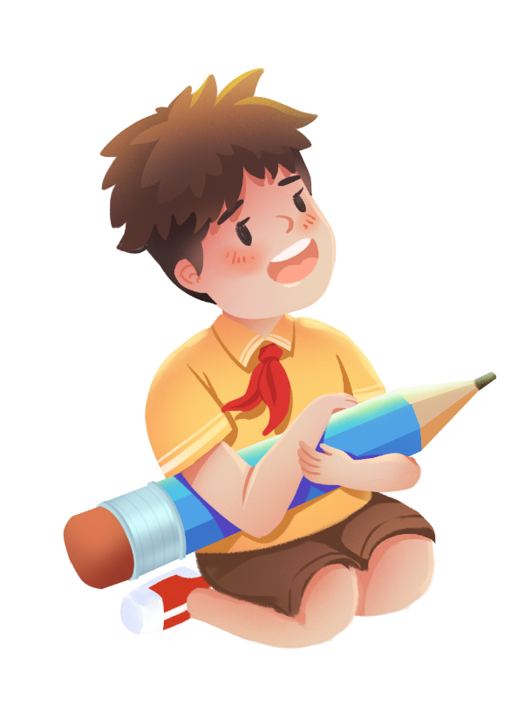

Notes:
Ngày mà chúng ta cảm thấy vui thường là ngày đẹp. Bây giờ chúng cùng tìm hiểu bài đọc: Ngày như thế nào là đẹp? để xem ngày đẹp theo suy nghĩ của các nhân vật trong câu chuyện là ngày như thế nào, trong ngày ấy các nhân vật có vui hay không.

Slide 3



Slide 4
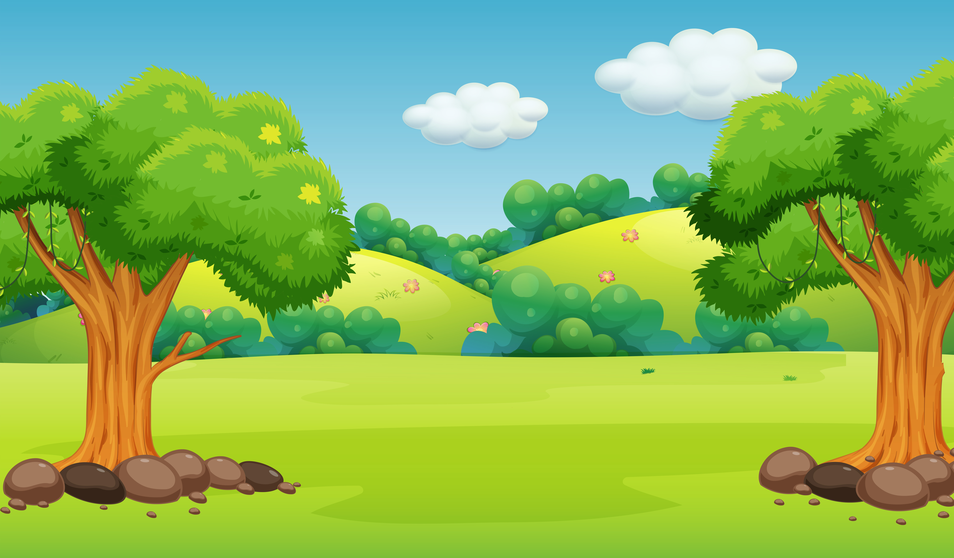


1. Trong bài đọc, các nhân vật tranh luận với nhau điều gì?
Các nhân vật tranh luận với nhau về việc ngày như thế nào là ngày đẹp?
Đọc đoạn 1

Slide 5
2. Theo giun đất và châu chấu ngày như thế nào là đẹp?
- Theo châu chấu, trên trời không một gợn mây, mặt trời tỏa nắng huy hoàng là một ngày đẹp.
- Theo giun đất, mưa bụi và những vũng nước mới là một ngày đẹp.
Đọc đoạn 2
Đọc đoạn 1

Slide 6
3. Vì sao bác kiến phải chờ đến khi mặt trời lặn mới biết ngày như thế nào là đẹp?
Bác kiến phải chờ đến khi mặt trời lặn mới trả lời câu hỏi của hai bạn vì bác muốn kiểm nghiệm qua thực tế...
Đọc đoạn 2

Slide 7
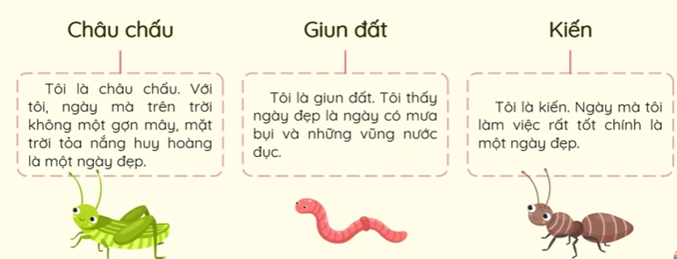
4. Đóng vai một nhân vật trong bài để nói về ngày như thế nào là đẹp.

Slide 8
5. Theo em, ngày đẹp là ngày như thế nào?
Nói theo cảm nghĩ của bản thân

Slide 9

Nội dung bài đọc: Bài đọc là câu chuyện về những suy nghĩ khác nhau của châu chấu, giun đất, kiến về ngày đẹp là ngày như thế nào. Câu chuyện gửi tới bài học: Ngày đẹp là ngày mỗi người làm được nhiều việc tốt.

Slide 10

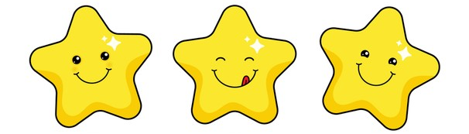

Luyện đọc toàn bài
Tiêu chí đánh giá
1
Đọc đúng
2
Đọc to, rõ
3
Ngắt nghỉ đúng chỗ

